Slide 1
Диагностическая образовательная ситуация с использованием компьютерной презентации
Составила: Антонова Вероника Валериевна, воспитатель
ГБДОУ детский сад №20 Красногвардейского района

Slide 2
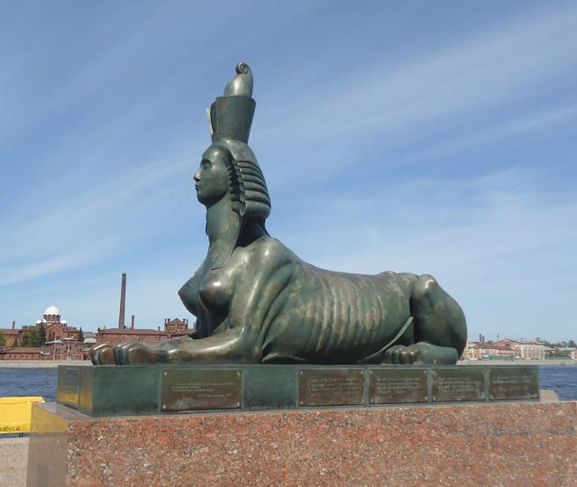
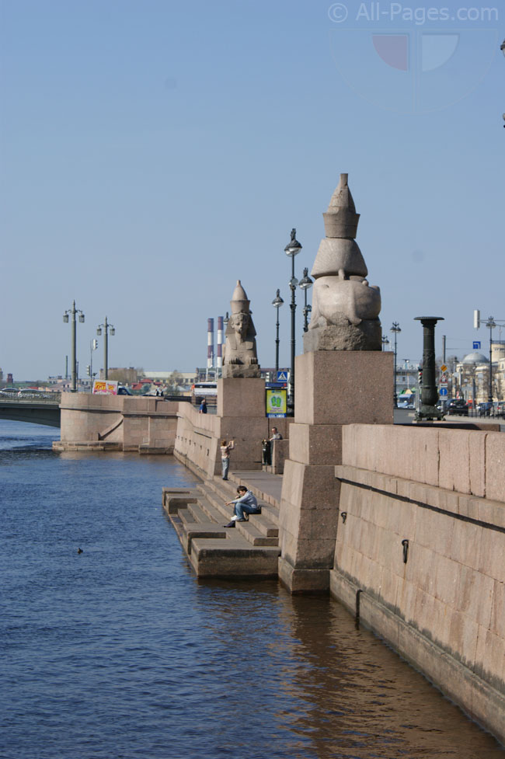
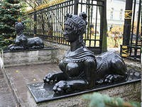
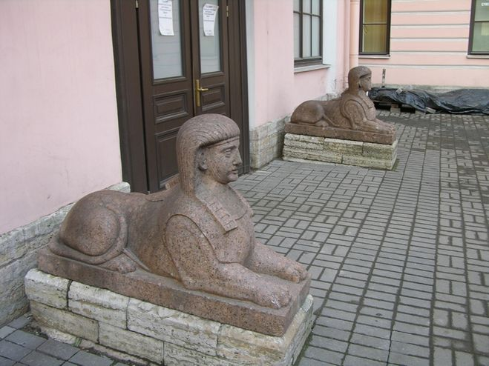
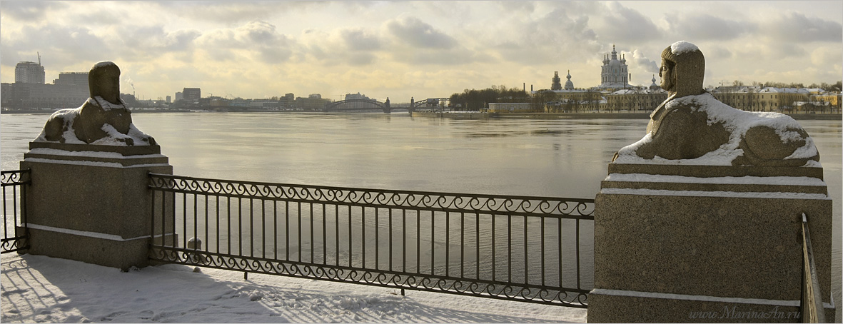
Что изображено на этих фотографиях? Что вы можете сказать об этих скульптурах? Где они расположены? В какой позе?

Slide 3
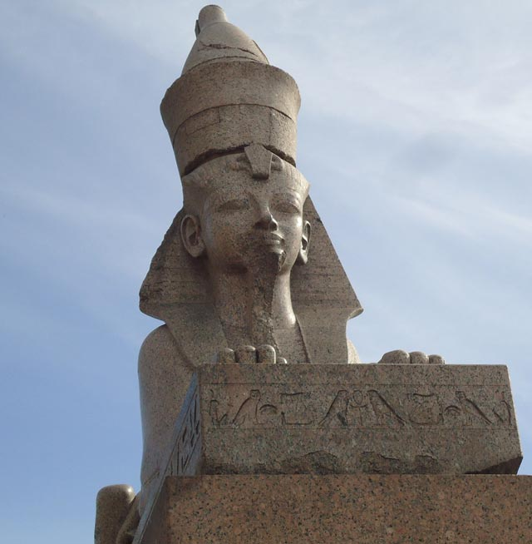
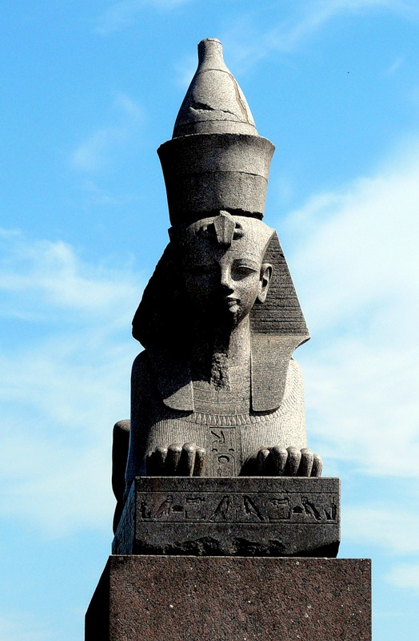
Что вы видите на постаменте? Что означают эти знаки, как вы думаете?

Slide 4
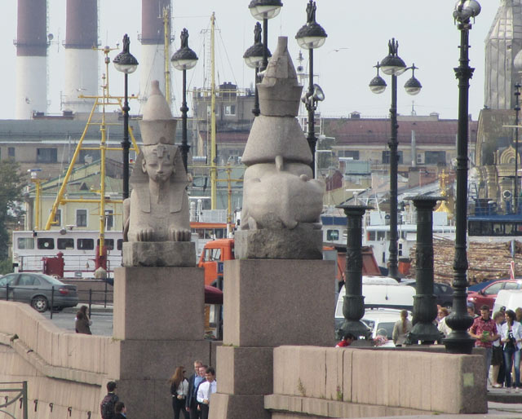
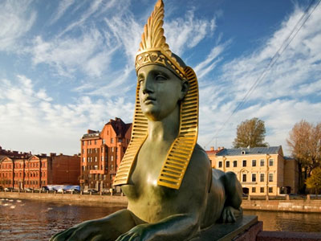
Какими они кажутся? Что в них необычного? Могли ли они существовать на самом деле? Чем они похожи на человека, чем на льва?

Slide 5
Куда смотрят сфинксы? Почему?

Slide 6
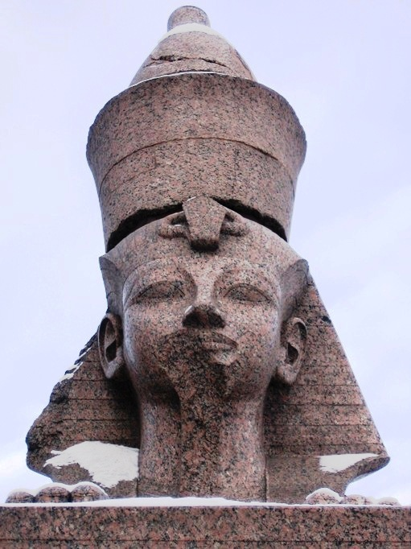
Рассмотрите, что у сфинкса на голове, на лбу, что за след на лице?

Slide 7
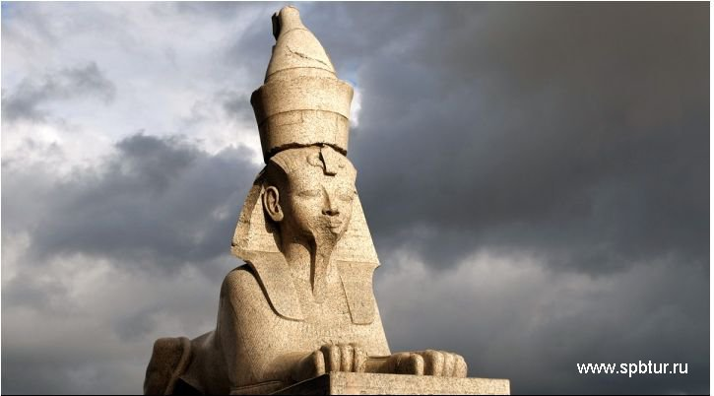
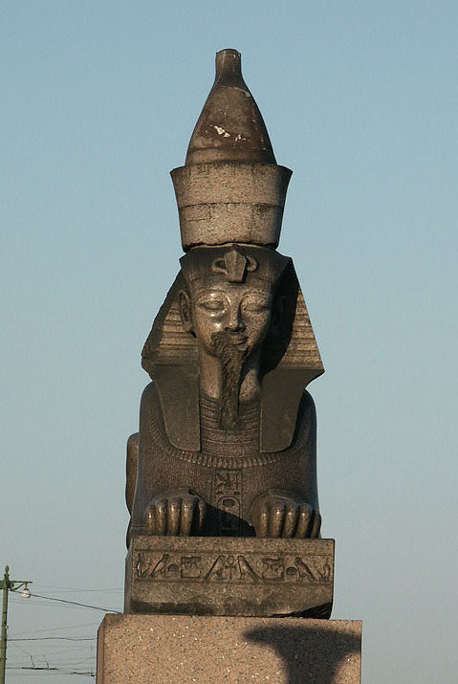
О чем думает сфинкс? Какое у него выражение лица?

